Slide 1
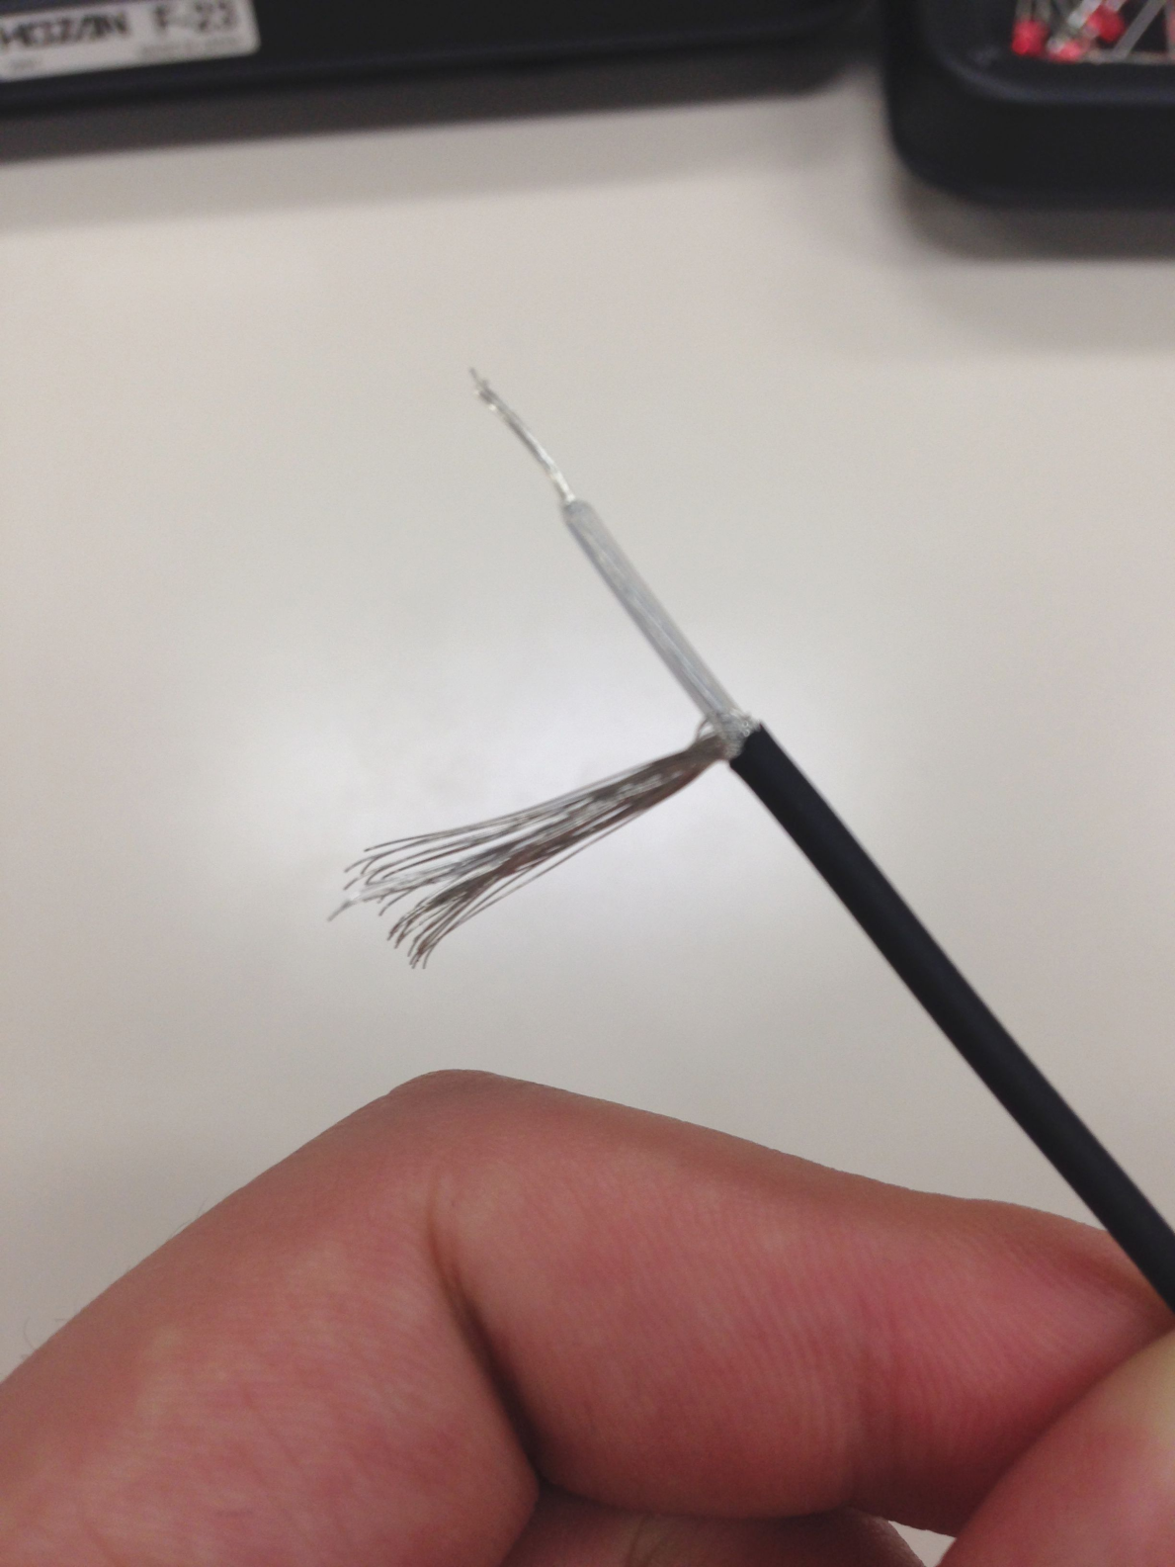
この部分をハンダで加工。
【 心電図ケーブルの作成1 】
1. 外側の被覆を
ワイヤーストリッパーで剥く。
※中の線を切らないように注意。
この部分の長さが、
地味にポイント。
2. 中の芯の尖端部分を
ワイヤーストリッパーで剥く。
※剥き過ぎ注意！
向きすぎると強度が低くなります
シールドケーブルは2層構造になっており、
外側のを剥くと、中にもう1芯入っている。
3. 中の芯の尖端部分を
ハンダで加工する。
※ハンダをなぞるように塗り、
バラバラにならないようにする。

Slide 2
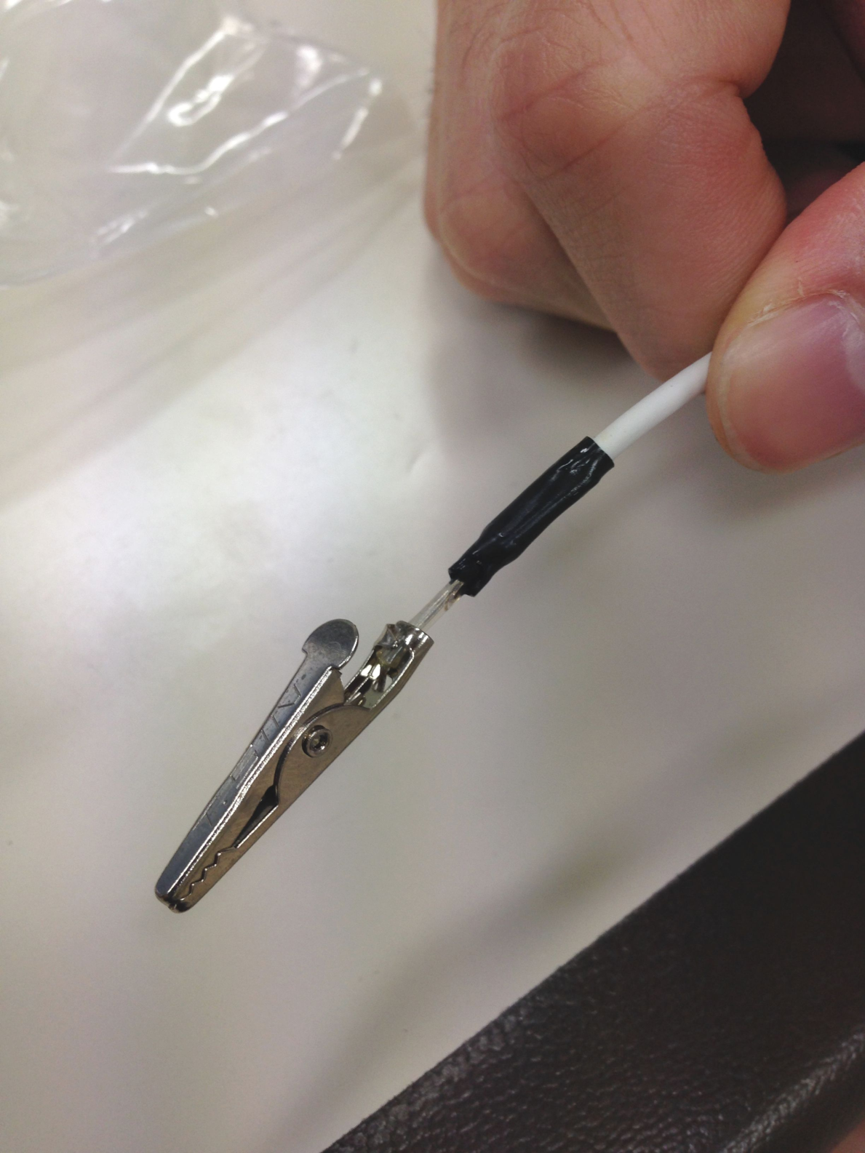
【 心電図ケーブルの作成2 】
収縮チューブで線をまとめる。
1. 収縮チューブで外側と中側の間に
ある線を隠し止める。
※収縮チューブより線が長い場合は
線を切っておくとやりやすい。
2. 各色クリップのゴムを外し、
穴の開いているところにハンダで
加工したケーブルの線を通す。
※ 1と2の順番を間違えると、
後々大変になるので、
間違えないように注意。
ここの穴に線を上から通す。
通した後に、クリップ側面にある三角状の止め具をペンチ等で
内側に倒すと、固定される。

Slide 3
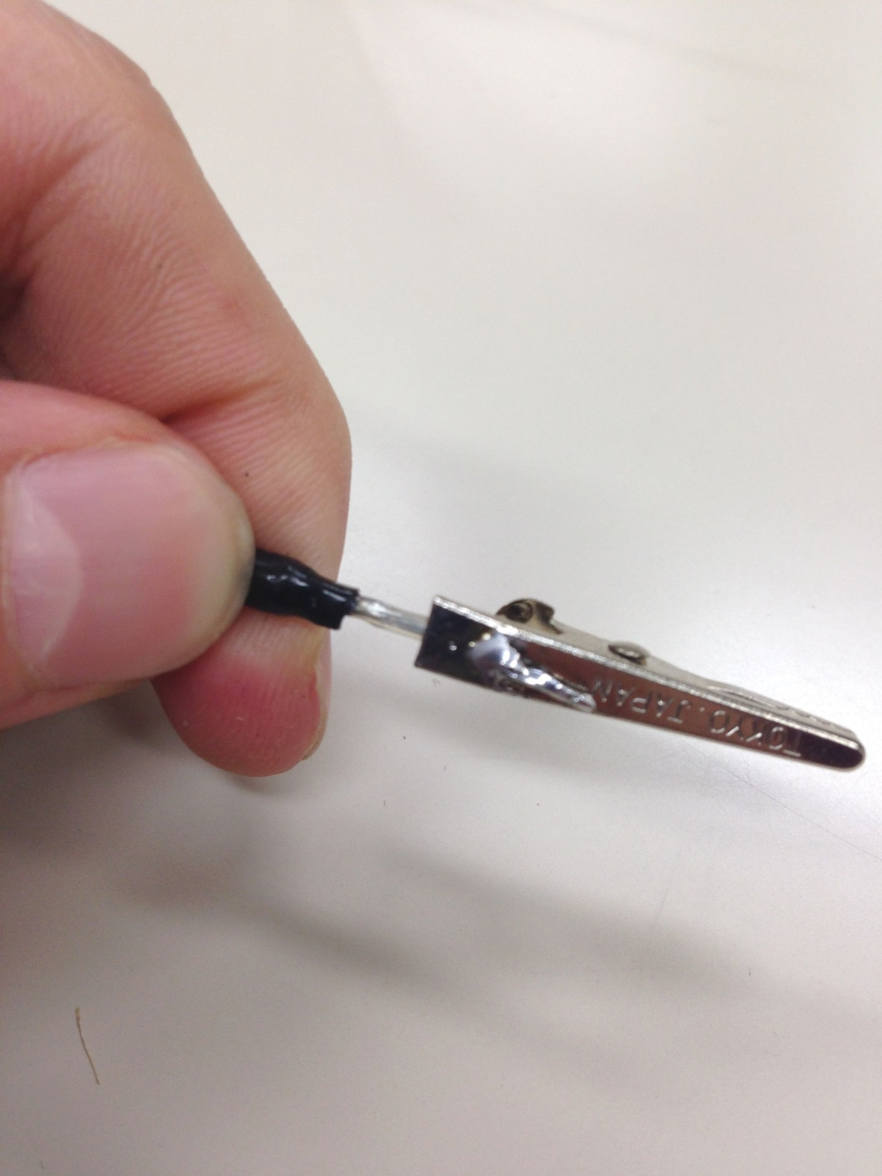
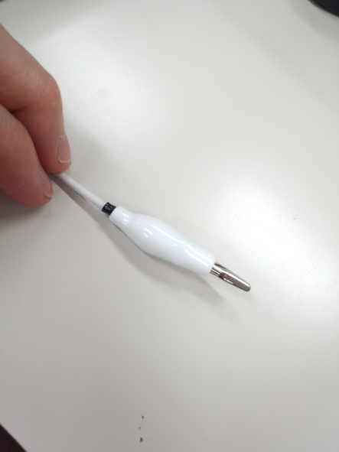
【 心電図ケーブルの作成3 】
クリップの底面から、先ほど通した
線が出ているので、ハンダ付けで
クリップに固定してしまう。
ハンダで固定。
※たっぷりハンダを盛るとスムーズに
固定しやすい。
2. クリップのゴムをもとに戻す。
※クリップとは反対側からゴムを
通すと、もとに戻しやすい。
ここまでで1本終了。
ここまでの作業を3本分行う。

Slide 4
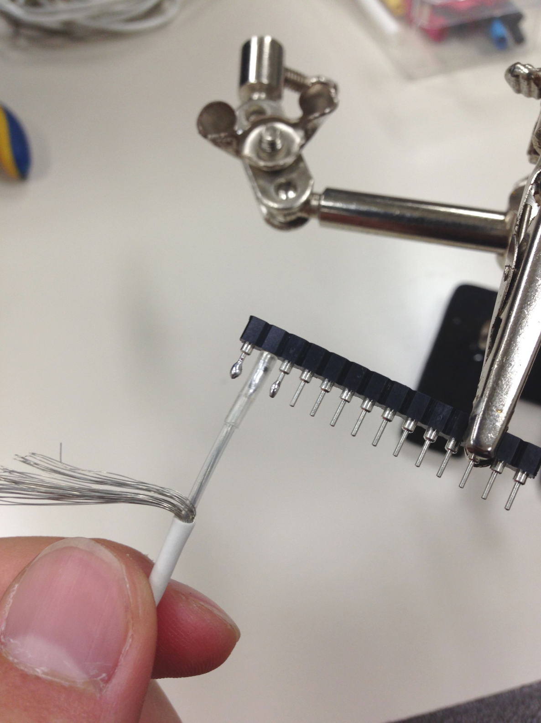
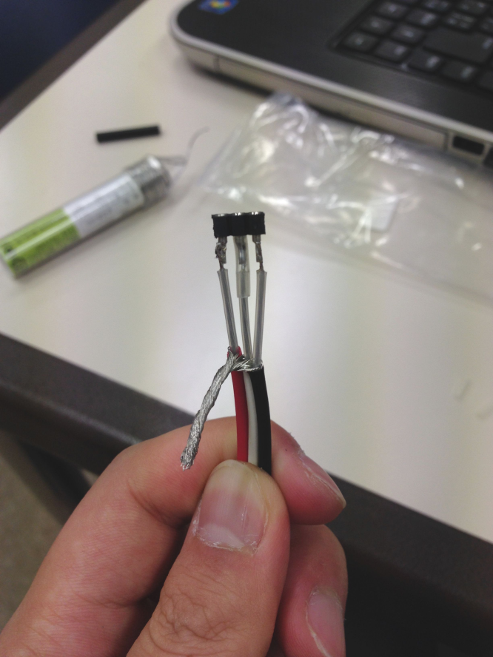
【 心電図ケーブルの作成4 】
クリップ反対側の線も先ほど同様に
中の線をハンダで加工する。
あらかじめ、ピンヘッダー側にもハンダを
乗せておくと固定しやすい。
2. ケーブルに収縮チューブを通す。
※白のケーブルだけでよい。
雌型のピンヘッダーにケーブルを
ハンダで固定していく。
※この時、ケーブルの配列順序は
赤白黒(白が真ん中)になるように
気をつける。
通しておいた収縮チューブを
収縮させる。
ハンダで固定する前に
収縮チューブを通しておく。
3本固定するとこのようになる。

Slide 5
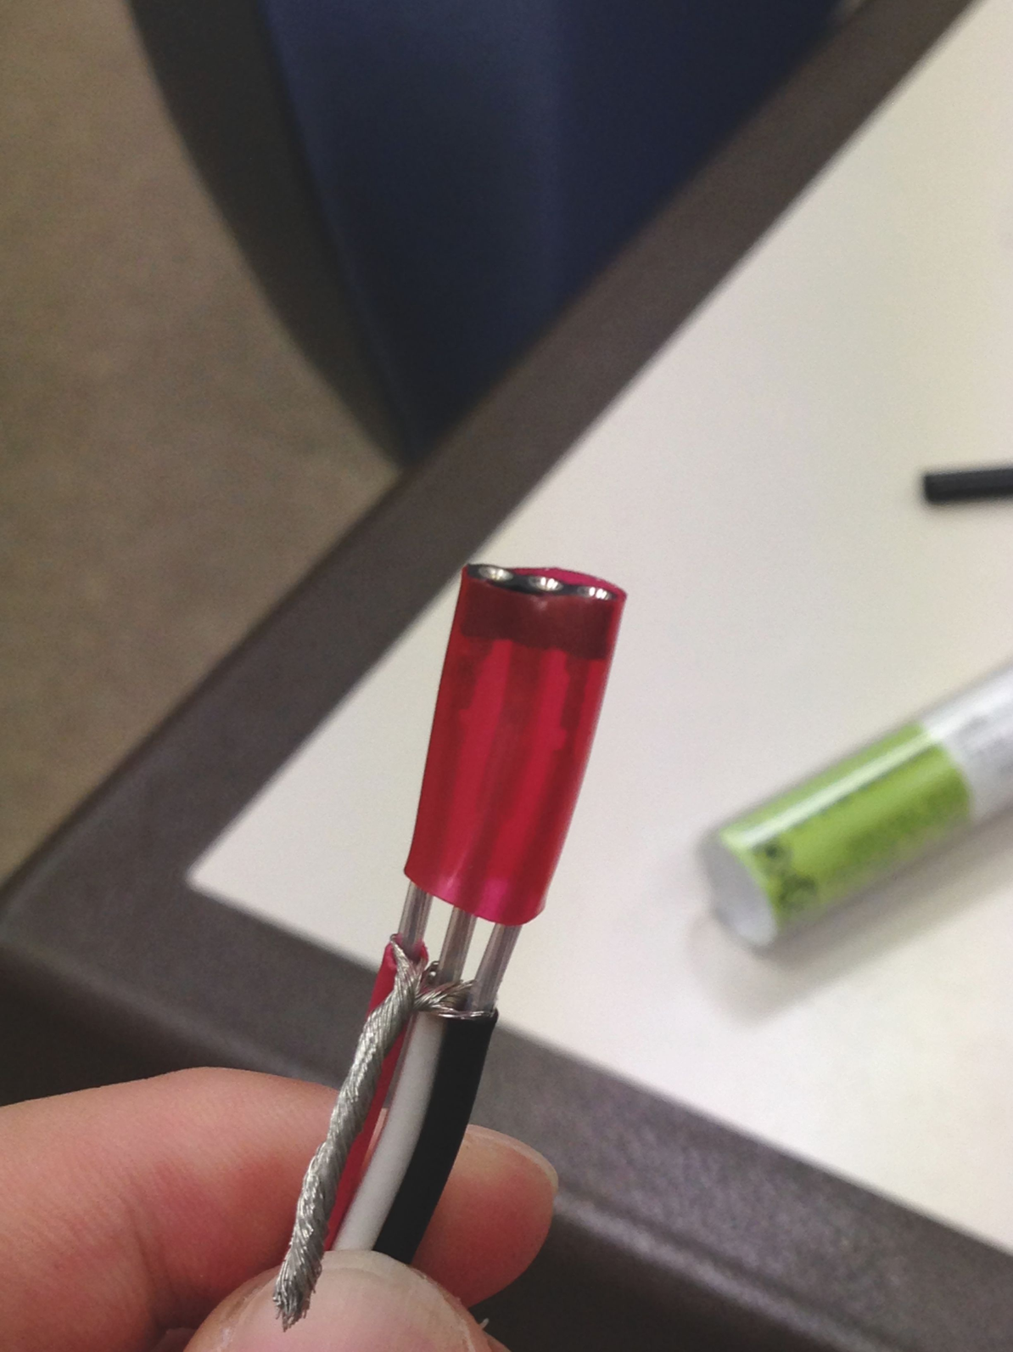
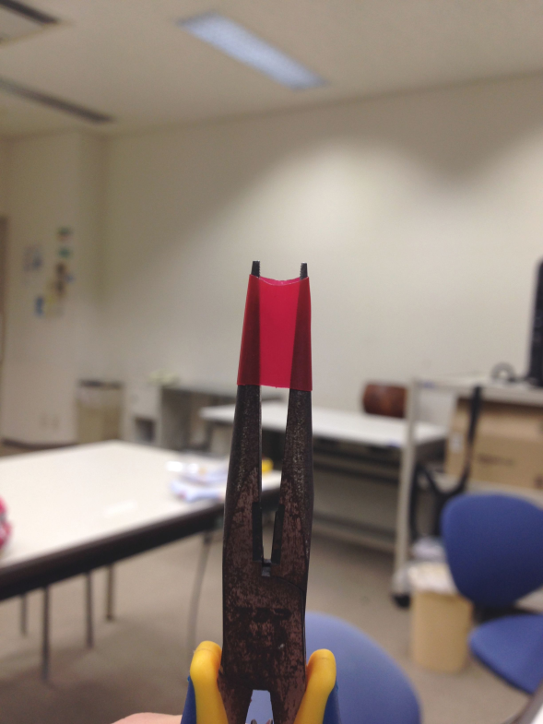
【 心電図ケーブルの作成 】
赤い太めの収縮チューブを
ニッパーで少し広げておく。
この部分で収縮させる。
強くやり過ぎると破けるので注意
ケーブルに収縮チューブを通し、
収縮させる。
心電図ケーブル完成！

Slide 7
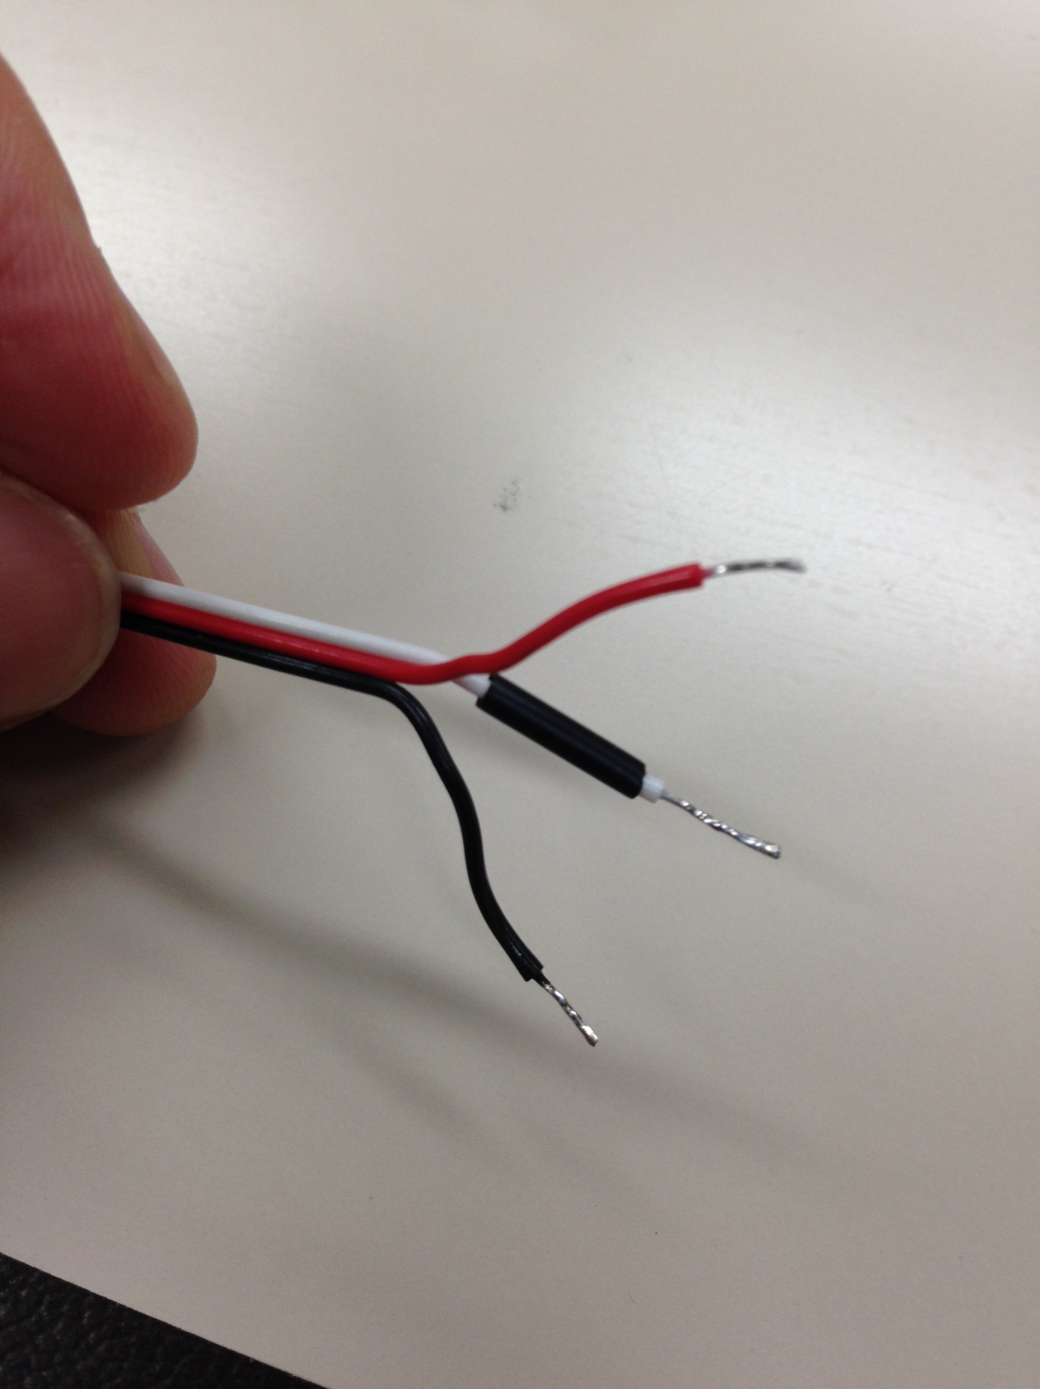
【 連結線の作成1 】
撚り合わせると、
次の工程ではんだ付けしやすい！
1. 外側の被覆を
ワイヤーストリッパーで剥く。
※中の線を切らないように注意。
2. 各線の剥いた部分をそれぞれ
撚り合わせ、はんだでコーティングする。
3. はんだ付けが終わったら白線に
収縮チューブをかぶせておく。
4.完了したら、もう片側も同様に行う。
お忘れなく！
3本の線をまとめた際に、中で接触するのを防ぐ！

Slide 8
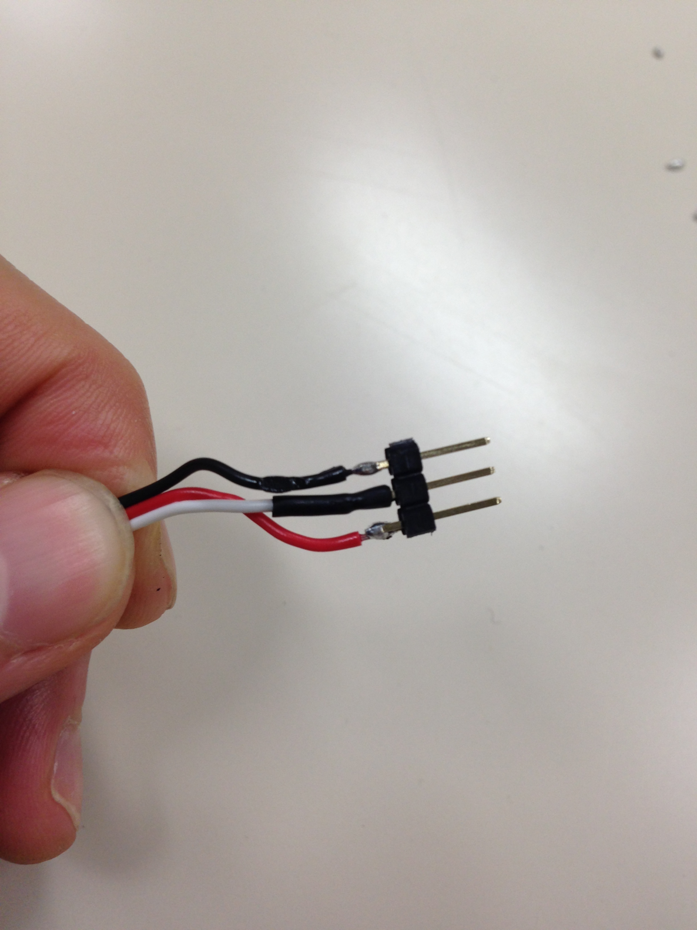
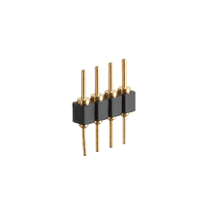
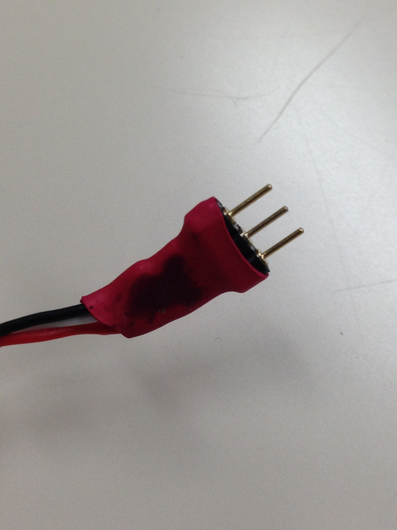
【 連結線の作成2 】
1. ピンヘッダーにはんだ付けする。
３本ともはんだ付けが済んだら、
収縮チューブでカバーする。
※片側は丸ピンヘッダー、
もう片側は角ピンヘッダー。
ピンヘッダーのプラスチック部分は熱に弱い！
作業は手早くパパっと！
太い→
丸ピンヘッダーは、
細い方にはんだ付けすること！
細い→
はんだ付けが完了したら
収縮チューブを被せる

